Slide 1



Slide 2

Tips para la creación de bases de datos
1 - Prefijos en tablas
2 - Id Consecutivos
3 - Not NUll (or NULLS)
4 - Constrains with name
5 - Modify tables (structure)
6 - Auditoria (4 campos)
7 - Tamano del campo
8 - devolver el identity
9 - devolver el error
10 - Stored procedures
11 - funciones
12 - Unique column

Slide 3
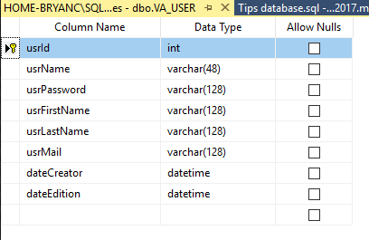
Tips para la creación de bases de datos
1 - Prefijos en tablas

Slide 4
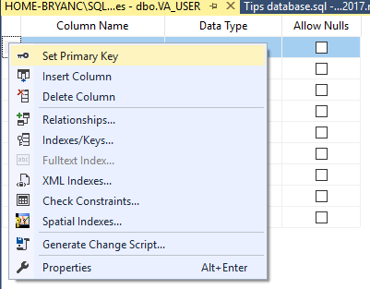
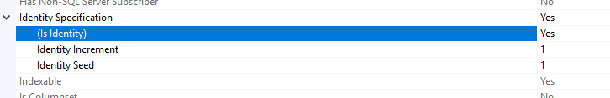
Tips para la creación de bases de datos
2 - Id Consecutivos

Slide 5
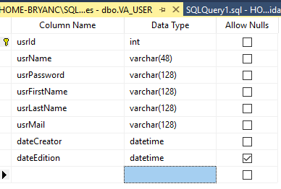
Tips para la creación de bases de datos
3 - Not NUll (or NULLS)

Slide 6
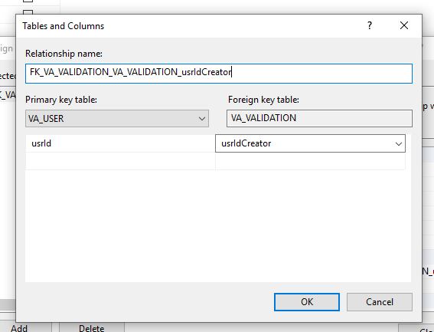
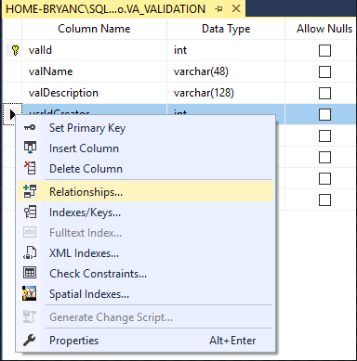
Tips para la creación de bases de datos
4 - Constrains with name

Slide 7
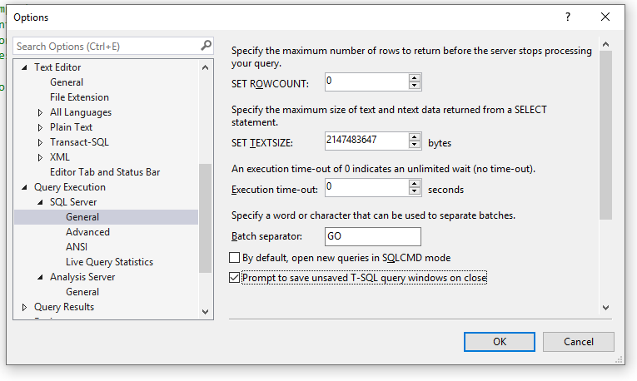
Tips para la creación de bases de datos
5 - Modify tables (structure)

Slide 8
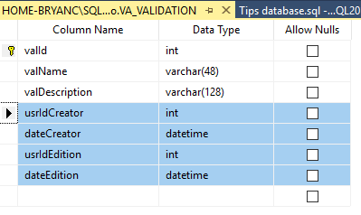
Tips para la creación de bases de datos
6 - Auditoria (4 campos)

Slide 9
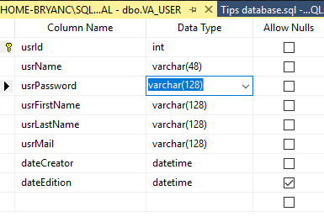
Tips para la creación de bases de datos
7 - Tamano del campo

Slide 10
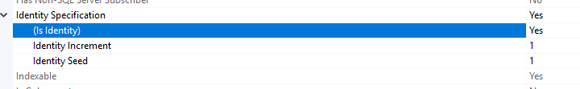
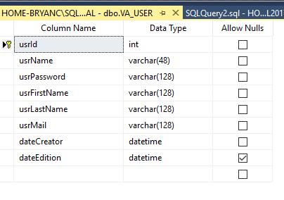
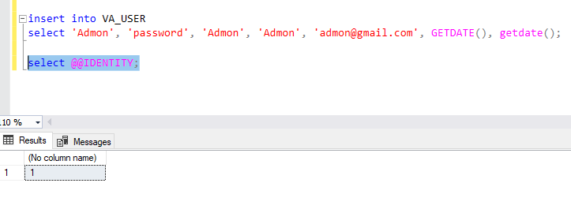
Tips para la creación de bases de datos
8 - devolver el identity

Slide 11
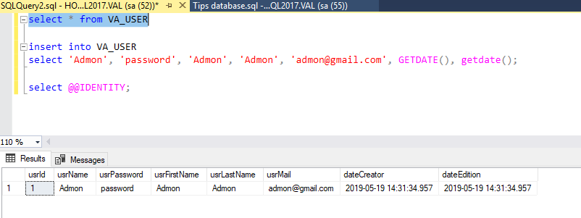
Tips para la creación de bases de datos
8 - devolver el identity

Slide 12
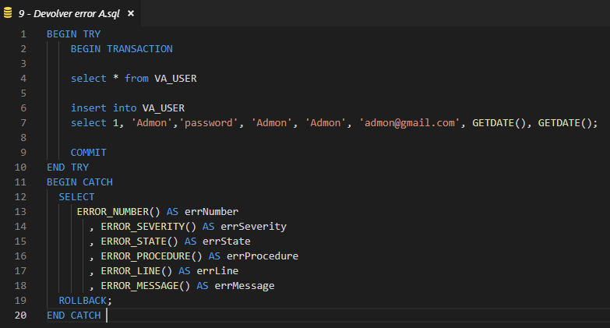
Tips para la creación de bases de datos
9 - devolver el error

Slide 13
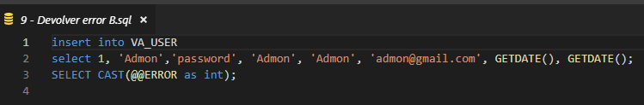
Tips para la creación de bases de datos
9 - devolver el error

Slide 14
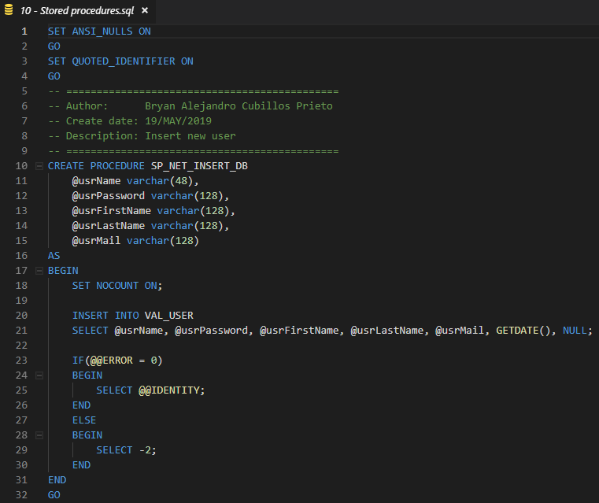
Tips
10 - Stored procedures

Slide 15
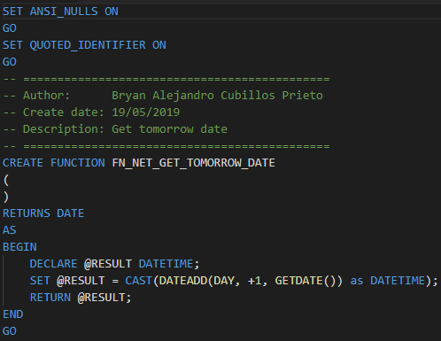
Tips para la creación de bases de datos
11 - funciones

Slide 16

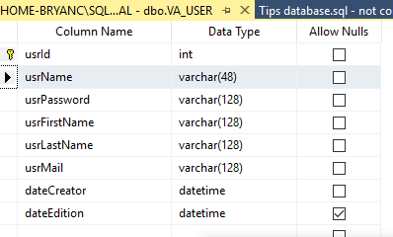
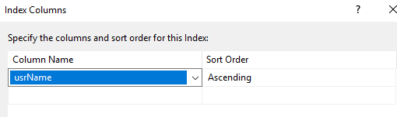
Tips para la creación de bases de datos
12 - Unique column

Slide 17
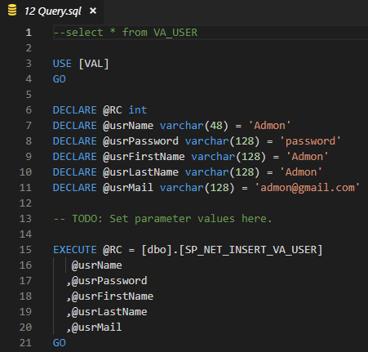
Tips para la creación de bases de datos
12 - Unique column

Slide 18
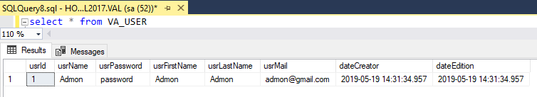
Tips para la creación de bases de datos
12 - Unique column

